Slide 1
Poner a la persona en primer lugar y respetar la diversidad de necesidades
Módulo 4
Notes:
EN ESTE PRÓXIMO MÓDULO DE NUESTRO CURRÍCULO DE GESTIÓN DE LA RECUPERACIÓN VAMOS A EXPLORAR Poner a la persona en primer lugar y respetar la diversidad de necesidades.

Slide 2
Módulo 4 Esquema
Objetivo de aprendizaje 3 Aclarar los conocimientos, actitudes y habilidades esenciales que apoyan un proceso de planificación efectivo centrado en la persona.
3
Learning Objective 4
Identificar las responsabilidades organizacionales y del personal en la implementación de la planificación y el cuidado centrados en la persona.
4
Objetivo de aprendizaje 2 Definir los valores que promueven la inclusión y son fundamentales para satisfacer la diversidad de las necesidades individuales.
2
Objetivo de aprendizaje 1 Explora lo que significa "poner a la persona primero".
1
Notes:
Este módulo discutirá poner a la persona en primer lugar y respetar la diversidad de necesidades mediante la introducción de estrategias para avanzar en la planificación centrada en la persona y la prestación de servicios.

Slide 3
Principio básico
Poner a la persona en primer lugar y respetando la diversidad de necesidades
Notes:
EN ESTA SIGUIENTE SECCIÓN VAMOS A EXPLORAR EL PRINCIPIO BÁSICO DE poner a la persona en primer lugar y respetar la diversidad de necesidades.

Slide 4
¿Por qué centrarse en poner a la persona en primer lugar y respetar la diversidad de necesidades?
Para satisfacer las necesidades básicas de las personas a las que servimos
Proporcionar acceso a servicios relacionados con las necesidades básicas identificadas
Evaluar las fortalezas individuales e integrar estas fortalezas en el logro de los objetivos de tratamiento / servicio
Proporcionar planificación de tratamiento y recuperación que aborde las circunstancias únicas, la historia, las necesidades, las preferencias expresadas y las capacidades de cada individuo que recibe servicios
Notes:
Ponemos a la persona en primer lugar y abordamos la diversidad de las necesidades del individuo para proporcionar la mejor oportunidad de recuperación y calidad de vida en general.
Evaluamos las necesidades básicas y proporcionamos acceso a esos servicios.
Una evaluación sólida brindará la oportunidad de personalizar los planes de tratamiento / servicio y, lo que es más importante, permitirá la elección.
Las personas en recuperación necesitan sentir que el personal respondió positivamente a sus necesidades y circunstancias únicas en lugar de exigirles que se ajusten a un enfoque uniforme para los usuarios del servicio.

Slide 5
¿Por qué centrarse en poner a la persona primero?
Cada persona es un individuo único con el derecho de determinar su propio camino hacia la salud y el bienestar.
La recuperación es un proceso individual: la atención y los servicios se adaptan a las preferencias, circunstancias de la vida y aspiraciones de una persona que se integran con su comunidad de apoyos.
La salud conductual y el bienestar de todas las personas se ven afectados por múltiples factores que se cruzan: biológicos, psicológicos, sociales y económicos, así como el contexto familiar y los antecedentes culturales, los valores personales y las creencias espirituales.
Notes:
Los enfoques de persona primero SON INCLUSIVOS de respetar la diversidad de las necesidades del individuo.
Los enfoques de persona primero permiten la personalización y la elección.
Abordar los múltiples factores que se cruzan coloca a la persona en primer lugar y en el centro de su propia recuperación.

Slide 6
¿Por qué centrarse en respetar la diversidad de necesidades?
El punto de partida para la práctica orientada a la recuperación es evaluar, planificar y brindar todos los servicios que primero abordan las necesidades básicas, como el refugio, los alimentos, la atención médica, el acceso a los beneficios y la seguridad.
Las prácticas orientadas a la recuperación reconocen que no todos los grupos tienen igual acceso a los servicios, apoyos y tratamientos de salud conductual. Los servicios buscan superar los impactos adversos en la salud conductual y el bienestar.
Las circunstancias únicas, la historia, las necesidades, las preferencias expresadas y las capacidades se evalúan para adaptar los servicios únicos para el individuo y su recuperación.
Notes:
Como proveedores, evaluaremos las necesidades, fortalezas y preferencias.
Adaptar los servicios que mejor se adapten a esas necesidades, fortalezas y preferencias.
Como proveedores, evaluamos y proporcionamos acceso a servicios que consideran a todos los grupos para que puedan tener igual acceso al tratamiento y otros servicios.

Slide 7
Respetar la diversidad de las necesidades de las personas
Es esencial respetar y responder a las personas en diferentes etapas de la vida, de diversos orígenes y orientaciones sexuales, de todas las creencias religiosas y prácticas espirituales, grupos lingüísticos y comunidades, y aquellos que viven con discapacidades físicas.

Slide 8
Valores y actitudes
Poner a la persona en primer lugar y respetando la diversidad de necesidades
Notes:
EN ESTA SIGUIENTE SECCIÓN VAMOS A EXPLORAR LOS VALORES Y ACTITUDES QUE SON NECESARIOS PARA PROMOVER EL PRINCIPIO BÁSICO DE PONER A LA PERSONA EN PRIMER LUGAR Y RESPETAR LA DIVERSIDAD DE NECESIDADES.

Slide 9
Valores y actitudes
Creer en la capacidad y el derecho de una persona a tomar sus propias decisiones de vida.
Ver a las personas en el contexto de todo su ser y de sus vidas.
Apreciar la complejidad de las necesidades y aspiraciones en los ámbitos cultural, espiritual, social, económico, emocional y físico.
Aceptar que la identidad y la personalidad no están limitadas o definidas por el estado de salud conductual de una persona.
Mental Health Commission of Canada (2015)
Notes:
Creer en la capacidad y el derecho de una persona a tomar sus propias decisiones de vida.
- Valorar la capacidad y el derecho de la persona a tomar sus propias decisiones proporciona un entorno impulsado por la persona.
Ver a las personas en el contexto de todo su ser y de sus vidas.
Ver a las personas en el contexto de todo su ser y sus vidas es relacional y apoyado por personas que creen en su recuperación.
Apreciar la complejidad de las necesidades y aspiraciones en los ámbitos cultural, espiritual, social, económico, emocional y físico.
- La recuperación abarca toda la vida del individuo y la gama de servicios y apoyos disponibles debe integrarse y coordinarse.
Aceptar que la identidad y la personalidad no están limitadas o definidas por el estado de salud conductual de una persona.
La aceptación y el aprecio por las personas afectadas por los desafíos de salud mental y uso de sustancias son cruciales para lograr la recuperación.
Mental Health Commission of Canada (2015). Recovery Guidelines. Ottawa, ON.

Slide 10
Valores y actitudes
Respetar y acomodar los diversos puntos de vista sobre
desafíos y barreras para la salud mental y el uso de sustancias bienestar
tratamiento y servicios
Reconocer las creencias personales como válidas y relevantes para la salud conductual.
Reconocer que las personas expresan sus identidades personales de manera diferente y tienen muchas formas de relacionarse con los demás, incluida la familia, la comunidad y la sociedad.
Mental Health Commission of Canada (2015)
Notes:
Como los módulos anteriores han enfatizado, hay muchas vías para la recuperación y el viaje de recuperación es altamente personalizado.
Reconocer las creencias personales como válidas y relevantes para la salud conductual y reconocer que las personas expresan sus identidades personales de manera diferente y tienen muchas formas de relacionarse con los demás, incluida la familia, la comunidad y la sociedad.
La aceptación fomenta la autoaceptación y el empoderamiento para ayudar a las personas a aceptar su recuperación y superar los contratiempos ocasionales en su recuperación.
El enfoque orientado a la recuperación aborda y busca superar los impactos adversos en la salud conductual y el bienestar.
Poner a la persona en primer lugar y respetar la diversidad de las necesidades de las personas requiere respeto por la persona en todas las diferentes etapas y partes de la vida.
Mental Health Commission of Canada (2015). Recovery Guidelines. Ottawa, ON.

Slide 11
Valores y actitudes: Competencia cultural
Competencia cultural, Fundamentalmente, es la capacidad de reconocer la importancia de la raza, el origen étnico y la cultura en la prestación de servicios de salud conductual.
Reconoce que las personas de otros grupos culturales no necesariamente comparten las mismas creencias y prácticas o perciben, interpretan o encuentran experiencias similares de la misma manera.
Es un conjunto de actitudes, estrategias para la autoconciencia personal y el cultivo de habilidades y comportamientos en torno a la diversidad para trabajar de manera efectiva con las personas a nuestro cuidado.
Un conjunto de prácticas, habilidades, actitudes, políticas y estructuras congruentes que se unen en un sistema, agencia o entre profesionales y permiten que ese sistema, o esos profesionales, trabajen de manera efectiva en situaciones interculturales.
Cross, Brazron, Dennis, & Issacs (1989)
Substance Abuse and Mental Health Services Administration (2015)
Notes:
¿Qué es la competencia cultural? La competencia cultural es la capacidad de reconocer la importancia de la raza, el origen étnico y la cultura en la prestación de servicios de salud conductual. Específicamente, es la conciencia y el reconocimiento de que las personas de otros grupos culturales no necesariamente comparten las mismas creencias y prácticas o perciben, interpretan o encuentran experiencias similares de la misma manera. La competencia cultural no se adquiere en un marco de tiempo limitado o mediante el aprendizaje de un conjunto de hechos sobre poblaciones específicas; las culturas son diversas y evolucionan continuamente.
La competencia cultural es la capacidad de una persona para interactuar, trabajar y desarrollar relaciones significativas con personas de diversos orígenes culturales. Los antecedentes culturales pueden incluir las creencias, costumbres y comportamientos de personas de diversos grupos. Adquirir competencia cultural es un proceso de por vida de aumentar la autoconciencia, desarrollar habilidades sociales y comportamientos en torno a la diversidad y adquirir la capacidad de abogar por los demás. Va más allá de la tolerancia, lo que implica que uno simplemente está dispuesto a pasar por alto las diferencias. En cambio, incluye reconocer y respetar la diversidad a través de nuestras palabras y acciones en todos los contextos. El Centro Nacional de Competencia Cultural de la Universidad de Georgetown ofreció una de las definiciones más conocidas de competencia cultural (en caja amarilla).
La competencia cultural es fundamental para proporcionar servicios de calidad que promuevan las fortalezas individuales y familiares, la dignidad y la autosuficiencia. La competencia cultural es la capacidad de una persona para interactuar, trabajar y desarrollar relaciones significativas con personas de diversos orígenes culturales. La competencia cultural es esencial para la buena práctica clínica.
Substance Abuse and Mental Health Services Administration (2014). Improving Cultural Competence. Treatment Improvement Protocol (TIP) Series No. 59. HHS Publication No. (SMA) 14-4849. Rockville, MD: SAMHSA.
Cross, T., Bazron, B., Dennis, K., & Isaacs, M. (1989). Towards a culturally competent system of care (Vol. 1). Washington, DC: Georgetown University Child Development Center, CASSP Technical Assistance Center.

Slide 12
Competencia cultural Requiere compromiso
Como organización, la competencia cultural es un proceso multifacético y continuo que comienza con la conciencia y el compromiso que evoluciona hacia políticas y procedimientos organizacionales culturalmente receptivos y centrados en la persona.
Desarrollo de la conciencia implica estar abierto al aprendizaje, tomarse el tiempo y tomar riesgos, sentarse con incertidumbre e incomodidad, y no tener soluciones rápidas o respuestas fáciles.
Hacer un compromiso continuo significa tener la voluntad de ser más transparentes en la evaluación de los servicios y prácticas actuales, y en el desarrollo de políticas y prácticas que satisfagan las diversas necesidades de las personas atendidas.
Notes:
El desarrollo de la competencia cultural es un proceso continuo que comienza con la conciencia cultural y un compromiso para comprender el papel que desempeña la cultura en los servicios de salud conductual. Como organización, necesitamos tejer de manera efectiva actitudes, perspectivas, políticas y servicios culturalmente receptivos en la evaluación, la planificación del tratamiento, la intervención, la defensa y el apoyo. Esta filosofía es omnipresente para incluir también las relaciones con el personal y las prácticas comerciales.
Substance Abuse and Mental Health Services Administration (2014). Improving Cultural Competence. Treatment Improvement Protocol (TIP) Series No. 59. HHS Publication No. (SMA) 14-4849. Rockville, MD: SAMHSA.

Slide 13
Lo que sabemos
Poner a la persona en primer lugar y respetando la diversidad de necesidades
Notes:
En esta siguiente sección VAMOS A EXPLORAR LA BASE DE CONOCIMIENTOS QUE ES NECESARIA PARA PROMOVER EL PRINCIPIO BÁSICO DE PONER A LA PERSONA EN PRIMER LUGAR Y RESPETAR LA DIVERSIDAD DE NECESIDADES.

Slide 14
Planificación centrada en la persona
La persona está en el centro.
La familia y los amigos son socios en la planificación.
El plan refleja lo que es importante para la persona, sus capacidades y qué apoyo se requiere.
El plan da como resultado acciones que tienen que ver con la vida, no solo con los servicios, y refleja lo que es posible, no solo lo que está disponible.
El plan da como resultado la escucha continua, el aprendizaje y la acción adicional.
Notes:
La planificación centrada en la persona es un proceso de escucha y aprendizaje continuos; centrado en lo que es importante para alguien ahora y para el futuro; y actuar sobre esto en alianza con sus familiares y amigos. No es simplemente una colección de nuevas técnicas para la planificación. Se basa en una forma completamente diferente de ver y trabajar con personas con afecciones de salud conductual, que se trata fundamentalmente de compartir el poder y la inclusión comunitaria.
La planificación centrada en la persona no se trata de paquetes de servicios estándar. La planificación tradicional ha buscado encajar a las personas en los modelos y soluciones de servicio existentes, la planificación centrada en la persona describe el apoyo necesario desde la perspectiva de la persona y luego diseña un arreglo único para obtener ese apoyo. Hay cinco características clave de la planificación centrada en la persona:
La persona está en el centro.
La familia y los amigos son socios en la planificación.
El plan refleja lo que es importante para la persona, sus capacidades y qué apoyo se requiere.
El plan da como resultado acciones que tienen que ver con la vida, no solo con los servicios, y refleja lo que es posible, no solo lo que está disponible.
El plan da como resultado la escucha continua, el aprendizaje y la acción adicional.
Los métodos utilizados para llevar a cabo una planificación centrada en la persona pueden variar en función de las estructuras únicas de los sistemas y las necesidades y preferencias únicas de las personas a las que apoyan. Pero en todas las circunstancias, la relación entre la persona y el proveedor de servicios es una asociación mutuamente respetuosa donde el plan se co-crea con el objetivo de ayudar a la persona a realizar su visión única de una buena vida.
Sanderson, H. (2000). Person-centered planning: Key features and approaches. http://www.familiesleadingplanning.co.uk/Documents/PCP%20Key%20Features%20and%20Styles.pdf

Slide 15
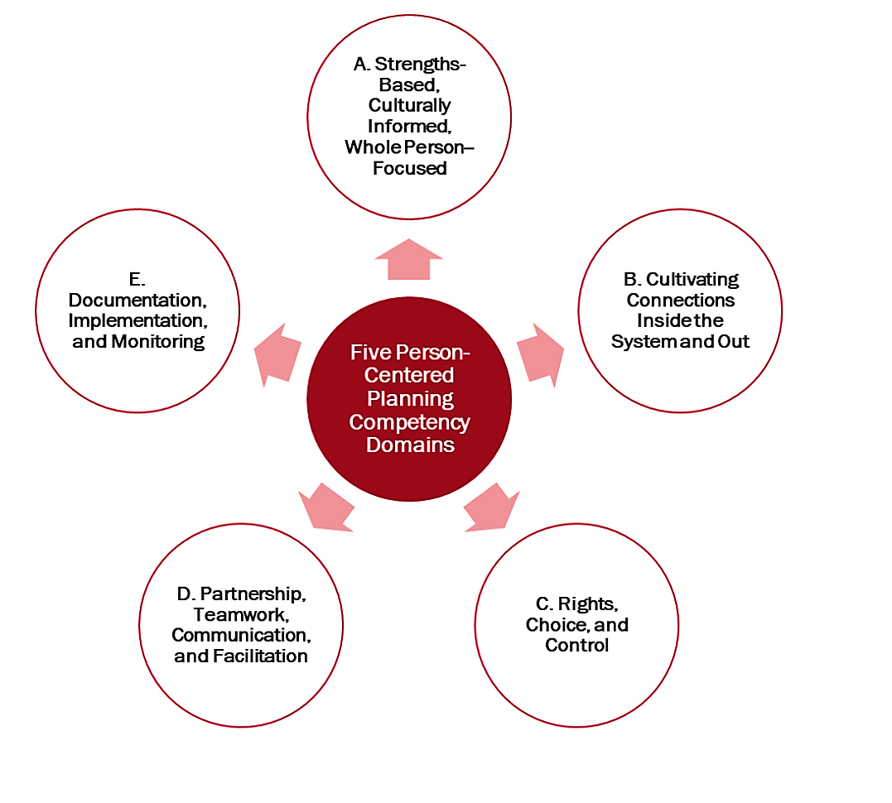
Base de conocimientos necesaria: Planificación centrada en la persona
Los proveedores de servicios son "facilitadores" de la planificación centrada en la persona.
Necesitan ciertas habilidades y habilidades (competencias) para que la planificación centrada en la persona funcione.
Hay cinco dominios de competencia que respaldan un proceso de planificación efectivo centrado en la persona.
Tondora, Croft, et al. (2020)
Tondora, Croft, et al. (2020)
Notes:
El uso de un modelo de planificación centrado en la persona es una forma de aprender sobre las elecciones y los intereses que conforman la idea de una persona de una buena vida, e identificar los apoyos necesarios para lograr esa vida. No es algo que le haces a una persona, ni es algo que haces por una persona; en cambio, es dirigido por la persona, con el apoyo de un "facilitador" calificado según sea necesario y deseado. El facilitador puede ser un administrador de casos, coordinador de apoyo, clínico, especialista en pares u otra persona del personal independiente que tenga la tarea específica de ayudar a co-crear un plan centrado en la persona.
Los facilitadores necesitan ciertas habilidades y destrezas para que la planificación centrada en la persona funcione. Estas habilidades también se llaman "competencias". Hay cinco áreas de habilidades que los facilitadores deben tener. Estas habilidades apoyan un buen proceso de planificación centrado en la persona. Exploremos los cinco dominios y competencias asociadas.
Tondora, J., Croft, B., et al. (2020, Nov.) Five competency domains for facilitators of person-centered planning. NCAPPS. https://ncapps.acl.gov/

Slide 16
Basado en fortalezas, culturalmente informado, centrado en toda la persona
Demostrar autoconciencia y practicar la humildad cultural; desarrollar intencionalmente habilidades de competencia cultural personal.
Aprenda sobre las preferencias culturales y lingüísticas, los valores y las creencias, las costumbres y otras diferencias interculturales de una persona.
Utilizar hábilmente técnicas de planificación que fomenten el descubrimiento de objetivos y la autodirección.
Transmitir altas expectativas de resultados significativos en una amplia gama de áreas de calidad de vida.
Crear un perfil completo y basado en fortalezas con la persona.
Tondora, Croft, et al. (2020)
Notes:
La planificación centrada en la persona reconoce que las personas crecen, cambian y pueden alcanzar metas valoradas personalmente. PCP se centra en el objetivo universalmente valorado de vivir una buena vida según lo definido por la persona. Todas las actividades se centran en la persona como un todo (no solo su diagnóstico o discapacidad) y están informadas por la cultura e identidad únicas de la persona.
Habilidades
1. Demuestre autoconciencia y practique la humildad cultural. Los practicantes centrados en la persona deben ser conscientes de su propio poder y privilegio, suposiciones culturales, desarrollo psicológico y temperamento, dinámica de la personalidad y prejuicios para evitar imponer sus creencias en el proceso. Del mismo modo, los profesionales son conscientes de los valores y sesgos culturales del sistema de servicio y reconocen que los valores y la cultura de la persona pueden no alinearse con los valores y la cultura del sistema.
2. Aprenda sobre las preferencias culturales y lingüísticas de una persona y las experiencias de trauma (personales o históricas) y aproveche este aprendizaje cuando se asocie con el individuo en el proceso de planificación. Reconocer factores culturales y lingüísticos como el individualismo y el colectivismo, el lenguaje y la comunicación, los valores y creencias, las costumbres y los rituales, las relaciones con las figuras de autoridad, la evitación de la incertidumbre, las relaciones con el tiempo y otras diferencias interculturales que deben entenderse y respetarse en el proceso de planificación centrado en la persona y su objetivo de inclusión comunitaria.
3. Utilice hábilmente las herramientas disponibles centradas en la persona para apoyar el descubrimiento de objetivos, la visión y la autodirección.
4. Transmitir altas expectativas de resultados significativos en una amplia gama de áreas de calidad de vida valoradas por la persona que van mucho más allá del manejo de una discapacidad o diagnóstico.
5. Crear un perfil integral basado en fortalezas con la persona que le ayude a descubrirse o redescubrirse a sí misma como una persona completa con fortalezas e intereses más allá de su discapacidad o diagnóstico.
Tondora, J., Croft, B., et al. (2020, Nov.) Five competency domains for facilitators of person-centered planning. NCAPPS. https://ncapps.acl.gov/

Slide 17
Cultivar conexiones dentro y fuera del sistema
Comprender los sistemas y apoyos a los que una persona puede optar por acceder a través de una variedad de áreas de salud, servicios humanos, empleo, educación, espiritual, cultural y de red de seguridad.
Comprender cuestiones básicas relacionadas con las diferentes poblaciones atendidas (edad, género, discapacidades, etc.). Promover la conexión de la persona con los apoyos y relaciones naturales de la comunidad que más le importan.
Involucrar activamente a los cuidadores familiares y / u otros partidarios de acuerdo con las preferencias de la persona.
Apoyar el derecho de la persona a tener una vida significativa en la comunidad.
Tondora, Croft, et al. (2020)
Notes:
La planificación facilita los vínculos con apoyos remunerados (profesionales) y no remunerados (naturales). Esto requiere la comprensión de los problemas de salud o discapacidad relevantes de la persona, así como el conocimiento de la variedad de sistemas a los que la persona puede acceder. Todas las actividades buscan maximizar las conexiones con las actividades y relaciones naturales de la comunidad en entornos inclusivos siempre que sea posible y cuando sea consistente con las preferencias de la persona.
Habilidades
1. Comprender los sistemas y apoyos a los que una persona puede optar por acceder (por ejemplo, LTSS) y facilitar los vínculos según corresponda, por ejemplo, a la atención médica, los servicios sociales, los programas de derechos, la recreación y el ocio, los apoyos de vivienda y empleo, las oportunidades basadas en la fe, los recursos de empleo, los recursos culturalmente específicos y los proveedores de redes de seguridad, como despensas de alimentos y donaciones de ropa..
2. Comprender los problemas básicos relacionados con las diferentes poblaciones atendidas, por ejemplo, adultos mayores y personas con discapacidades físicas, discapacidades intelectuales / del desarrollo, problemas de salud mental, lesiones cerebrales o enfermedad de Alzheimer o deterioro cognitivo.
3. Promover la conexión de la persona con las actividades y relaciones naturales de la comunidad que más le importan. Fomentar las experiencias y actividades de una persona más allá de las proporcionadas en entornos segregados diseñados solo para personas con discapacidades o diagnósticos específicos.
4. Involucrar activamente a los cuidadores familiares y / u otros partidarios en el desarrollo y ejecución colaborativa del plan centrado en la persona de acuerdo con las preferencias de la persona.
5. Apoyar la creación o el mantenimiento de una vida significativa en la comunidad (según lo definido por cada individuo) como un derecho humano fundamental y no como algo que debe ganarse mediante la demostración de "estabilidad" o actos de cumplimiento de las recomendaciones profesionales.
Tondora, J., Croft, B., et al. (2020, Nov.) Five competency domains for facilitators of person-centered planning. NCAPPS. https://ncapps.acl.gov/

Slide 18
Derechos, elección y control
Presumir la competencia entre las personas atendidas.
Comprender los conceptos de dignidad y riesgo.
Proporcionar educación básica sobre los derechos, incluido el derecho a no ser discriminado.
Apoyar a las personas para que aboguen por sí mismas.
Practique la toma de decisiones apoyada utilizando estrategias para ayudar a la persona a tomar y comunicar decisiones sobre su vida.
Comprender y reconocer el abuso, la negligencia y la explotación, y cómo manejar estos problemas.
Tondora, Croft, et al. (2020)
Notes:
Las relaciones y las actividades de planificación se basan en el respeto y la suposición de que las personas se presumen competentes y tienen derecho a controlar las decisiones que afectan sus vidas. Los profesionales apoyan a las personas a empoderarse y descubrir su voz en todos los aspectos de la co-creación e implementación del plan. Los profesionales son conscientes y capaces de educar a las personas (cuando sea necesario y deseado) sobre la gama de protecciones legales que promueven tanto la seguridad fundamental (es decir, el derecho a estar libre de abuso y negligencia) como la inclusión comunitaria (es decir, el derecho a estar libre de discriminación y el derecho a ejercer libertades).
Habilidades
Presumir competencia. Se presume que todas las personas tienen la capacidad y el derecho de participar activamente en el proceso de planificación.
Comprender los conceptos de dignidad del riesgo y el derecho al fracaso. Con la excepción de algunas situaciones de emergencia, no ponga (directa o indirectamente) límites o restricciones a la libertad o las actividades de una persona por el deseo de protegerla o actuar en su mejor interés.
Proporcionar educación básica sobre los derechos de uno en los servicios, así como el derecho a estar libre de discriminación tanto dentro del sistema de servicios como en la comunidad en general.
Apoyar a las personas para que aboguen por sí mismas (y / o abogar por ellas cuando sea apropiado y deseado) cuando sus preferencias o valores no se respeten en el proceso de planificación centrado en la persona y durante momentos de tensión o desacuerdo con los proveedores o partidarios.
La práctica apoyó la toma de decisiones, una serie de relaciones, intervenciones, arreglos y acuerdos diseñados para ayudar a una persona a tomar y comunicarse con las decisiones de los demás sobre su vida.
Comprender cómo reconocer el abuso, la negligencia y la explotación y los requisitos legales y administrativos relacionados con el manejo y la denuncia de tales violaciones.
Tondora, J., Croft, B., et al. (2020, Nov.) Five competency domains for facilitators of person-centered planning. NCAPPS. https://ncapps.acl.gov/

Slide 19
Asociación, trabajo en equipo, facilitación y coordinación
Atender el lenguaje y respetar las preferencias de la persona.
Respetar la opinión de la persona con respecto a la planificación de reuniones, áreas de discusión y preferencias.
Facilitar las reuniones de manera respetuosa y profesional.
Haga espacio para la contribución de todos los miembros del equipo, asegurándose de que se escuche la voz de la persona.
Comprender y saber cómo trabajar a través de los conflictos.
Mantener un enfoque de la conversación en las metas y resultados deseados de la persona.
Tondora, Croft, et al. (2020)
Notes:
La planificación de interacciones y reuniones se facilita de una manera respetuosa y profesional y de acuerdo con los principios centrados en la persona y las preferencias de cada individuo. Esto asegura que el enfoque principal permanezca en las prioridades y la perspectiva de la persona. Apoye a la persona en la expansión de su equipo o círculo como desee. Además, alentar a todos los miembros a hacer contribuciones significativas y facilitar el proceso de una manera que sea transparente y accesible para todas las partes involucradas.
Habilidades
Atender el lenguaje y respetar las preferencias de la persona. Comprender los matices detrás del lenguaje de la persona primero frente a la identidad primero.
Respete la opinión de la persona con respecto a las reuniones de planificación, incluido a quién le gustaría involucrar, las preferencias en torno a la logística (ubicación, horario, etc.), las áreas prioritarias para la discusión y las preferencias en torno a la facilitación (por ejemplo, autoacelerada o apoyada).
Facilitar reuniones individuales o de equipo de una manera respetuosa y profesional y trabajar para garantizar que las preferencias de la persona den forma al proceso.
Haga espacio para las contribuciones de todos los miembros del equipo durante las reuniones de planificación centradas en la persona, con una prioridad particular de asegurarse de que la voz de la persona no se pierda en el diálogo y se le dé la consideración principal.
Comprender y saber cómo ayudar a la persona y a sus partidarios a identificar y trabajar a través de las diferencias y los conflictos. Ser capaz de facilitar el acuerdo, o el desacuerdo respetuoso, entre todos los involucrados en el curso de acción utilizando herramientas y técnicas como la resolución de conflictos y el apoyo a la decisión.
Mantener un enfoque en la conversación sobre los objetivos y resultados de vida deseados de la persona.
Tondora, J., Croft, B., et al. (2020, Nov.) Five competency domains for facilitators of person-centered planning. NCAPPS. https://ncapps.acl.gov/

Slide 20
Documentación, implementación y monitoreo del plan centrado en la persona
Incluir activamente las fortalezas, intereses y talentos de la persona en su plan y su implementación.
Escriba planes utilizando el nombre y el idioma preferidos de la persona, y las preferencias de identidad en todo momento.
Enmarcar las declaraciones de objetivos utilizando un lenguaje claro y accesible.
Reflejar los servicios y apoyos en la documentación del plan.
Solicitar comentarios continuos de la persona y sus partidarios sobre el progreso y las preocupaciones, haciendo las revisiones necesarias al plan.
Supervisar y supervisar la implementación del plan.
Tondora, Croft, et al. (2020)
Notes:
El plan centrado en la persona se co-crea y se captura por escrito de una manera que se adhiere a las expectativas establecidas en torno a la documentación del plan centrado en la persona. El plan se valora como un "documento vivo" que se revisa según sea necesario en función de las preferencias de la persona y la evolución de la situación. Hay un seguimiento y monitoreo responsable de la implementación del plan.
Habilidades
Incluir activamente las fortalezas, intereses y talentos de la persona en su plan y su implementación.
Escriba planes utilizando el nombre y el idioma preferidos de la persona, y las preferencias de identidad en todo momento.
Enmarque las declaraciones de objetivos utilizando un lenguaje que sea claro y accesible mientras captura lo que es importante para la persona en sus propias palabras siempre que sea posible.
Refleje los servicios y apoyos (pagados y no pagados) en la documentación del plan que ayudará a la persona a alcanzar los objetivos identificados. Si la persona lo desea, coordine los esfuerzos entre los partidarios (naturales) pagados y no pagados durante la implementación del plan.
Solicitar comentarios continuos de la persona y sus partidarios sobre el progreso y las preocupaciones, y revisar el plan según sea necesario de manera conveniente.
Monitorear y supervisar la implementación del plan para garantizar que los servicios se presten tanto de acuerdo con las preferencias de la persona como de acuerdo con el tipo, alcance, monto, duración y frecuencia de los apoyos según lo especificado en el plan.
Tondora, J., Croft, B., et al. (2020, Nov.) Five competency domains for facilitators of person-centered planning. NCAPPS. https://ncapps.acl.gov/

Slide 21
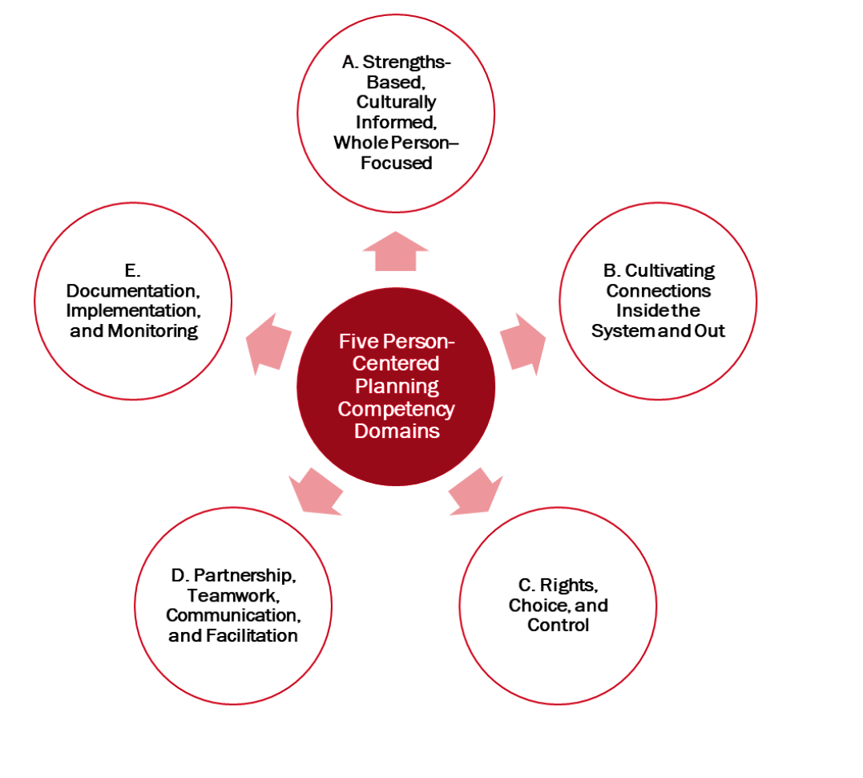
discusión
Basado en la presentación de habilidades y destrezas esenciales que son necesarias para facilitar de manera efectiva la planificación centrada en la persona en apoyo y junto con las personas que reciben servicios.…
¿QUÉ ÁREAS CREE QUE NECESITAN MÁS ATENCIÓN EN NUESTRA ORGANIZACIÓN PARA PREPARAR AL PERSONAL PARA SER "FACILITADORES" EFECTIVOS?

Slide 22
Aplicación a la práctica
Poner a la persona en primer lugar y respetando la diversidad de necesidades
Notes:
En esta siguiente sección vamos a explorar cómo se pone en práctica el principio básico de poner a la persona en primer lugar y respetar la diversidad de necesidades.

Slide 23
Ímpetu federal para la atención centrada en la persona
Sección 2402(a) de la Ley del Cuidado de Salud a Bajo Precio (2010) requiere que todos los estados que reciben fondos federales desarrollen sistemas de servicios que respondan a las necesidades y opciones de las personas que reciben servicios a largo plazo basados en el hogar y la comunidad (HCBS), maximicen la independencia y la autodirección, brinden coordinación de apoyo para ayudar con una vida apoyada por la comunidad y logren un enfoque más consistente y coordinado para la administración de políticas y procedimientos en todos los programas públicos.
Notes:
La Sección 2402 (a) de la Ley de Cuidado de Salud a Bajo Precio requiere que todos los estados que reciben fondos federales desarrollen sistemas de servicios que respondan a las necesidades y opciones de las personas que reciben servicios a largo plazo basados en el hogar y la comunidad (HCBS), maximicen la independencia y la autodirección, brinden coordinación de apoyo para ayudar con una vida apoyada por la comunidad y logren un enfoque más consistente y coordinado para la administración de políticas y procedimientos en todos los programas públicos que proporcionan HCBS.
Las agencias más directamente afectadas por esta guía incluyen:
• Administración para la vida comunitaria • Centros de Servicios de Medicare y Medicaid • Administración de Recursos y Servicios de Salud • Servicio de Salud Indígena • Administración de Servicios de Abuso de Sustancias y Salud Mental • Administración para Niños y Familias
Dado que la mayoría de los servicios financiados con fondos públicos en nuestro estado reciben algunos fondos federales de una o más de estas agencias, es esencial que los servicios se desarrollen y entreguen de acuerdo con las prácticas centradas en la persona.
US Department of Health and Human Services (2014). Guidance to HHS Agencies for Implementing Principles of Section 2402(a) of the Affordable Care Act: Standards for Person-Centered Planning and Self-Direction in Home and Community-Based Services Programs.

Slide 24
El ímpetu de Florida para la atención centrada en la persona
Sección 394.4573, Estatutos de la Florida, proporciona un sistema coordinado de atención, evaluaciones anuales, medidas de desempeño, mejoras del sistema e informes.
La ley hace referencia "puerta no equivocada” lenguaje para enfatizar que las personas acuden al tratamiento u otros servicios a través de muchas vías y siguen diversos caminos en la recuperación.
"Puerta no equivocada" se refiere a un modelo para la prestación de servicios de cuidados intensivos a personas que tienen trastornos de salud mental o de uso de sustancias, o ambos.
Notes:
En 2016, la ley de Florida se amplió para especificar que los servicios de salud conductual de Florida deben basarse en principios orientados a la recuperación (Cap. 2016-241, Leyes de Florida). Esta legislación proporcionó apoyo legal a los valores y principios que sustentan una orientación de recuperación, así como a la implementación de prácticas orientadas a la recuperación en todo el Estado. Es importante destacar que fomenta las prioridades estatales y las diferencias regionales, al tiempo que garantiza que las comunidades y los sistemas brinden atención y servicios de alta calidad basados en una orientación hacia la recuperación.
Esta legislación identificó el modelo de prestación de servicios de "puerta no equivocada" que aumenta el acceso a los servicios de salud conductual, lo que permite a las personas ingresar al sistema de servicios en una variedad de puntos de acceso y conectarse con los servicios de salud conductual más apropiados para sus necesidades actuales. "Puerta no equivocada" se refiere a un modelo para la prestación de servicios de cuidados intensivos a personas que tienen trastornos de salud mental o de uso de sustancias, o ambos.
El sistema de servicios y apoyos de la Florida debe garantizar que cada persona tenga la oportunidad de elegir y autodeterminarse de manera significativa, y que los derechos civiles y legales se afirmen y respeten. Tener un sistema centrado en la persona donde las personas puedan tomar decisiones informadas, como vemos, es un valor y requisito que proviene de varias autoridades locales, estatales y federales.
Ch. 2016-241, Laws of Florida.

Slide 25
Resources for implementation of person-centered planning
NCAPPS es una iniciativa de la Administración para la Vida Comunitaria y los Centros de Servicios de Medicare y Medicaid que ayuda a los Estados, Tribus y Territorios a implementar pensamiento, planificación y práctica centrados en la persona en línea con la política del Departamento de Salud y Servicios Humanos de los Estados Unidos.
NCAPPS se asocia con una gran cantidad de asociaciones nacionales y expertos en la materia para brindar asistencia técnica bien informada y específica.
The National Center on Advancing Person-Centered Practices and Systems (NCAPPS)
Acceda al Centro en https://ncapps.acl.gov
Notes:
Con el enfoque nacional y estatal en la planificación centrada en la persona, ahora hay muchos recursos disponibles para guiar nuestro camino. Algunos son completos y otros proporcionan una estructura para los métodos de planificación..
El Centro Nacional para el Avance de las Prácticas y Sistemas Centrados en la Persona (NCAPPS) es una iniciativa de la Administración para la Vida Comunitaria y los Centros de Servicios de Medicare y Medicaid que ayuda a los Estados, Tribus y Territorios a implementar el pensamiento, la planificación y la práctica centrados en la persona en línea con la política del Departamento de Salud y Servicios Humanos de los Estados Unidos. En los últimos 30 años, los sistemas de apoyo para adultos mayores y personas con discapacidades han cambiado drásticamente. En ese tiempo, los servicios y apoyos a largo plazo generalmente se han movido para abrazar valores centrados en la persona que se dedican a la idea de que las personas deben tener el poder de definir y perseguir su propia visión para una buena vida. Sin embargo, muchos sistemas todavía luchan por poner en práctica los principios centrados en la persona y cumplir con estos compromisos.

Slide 26
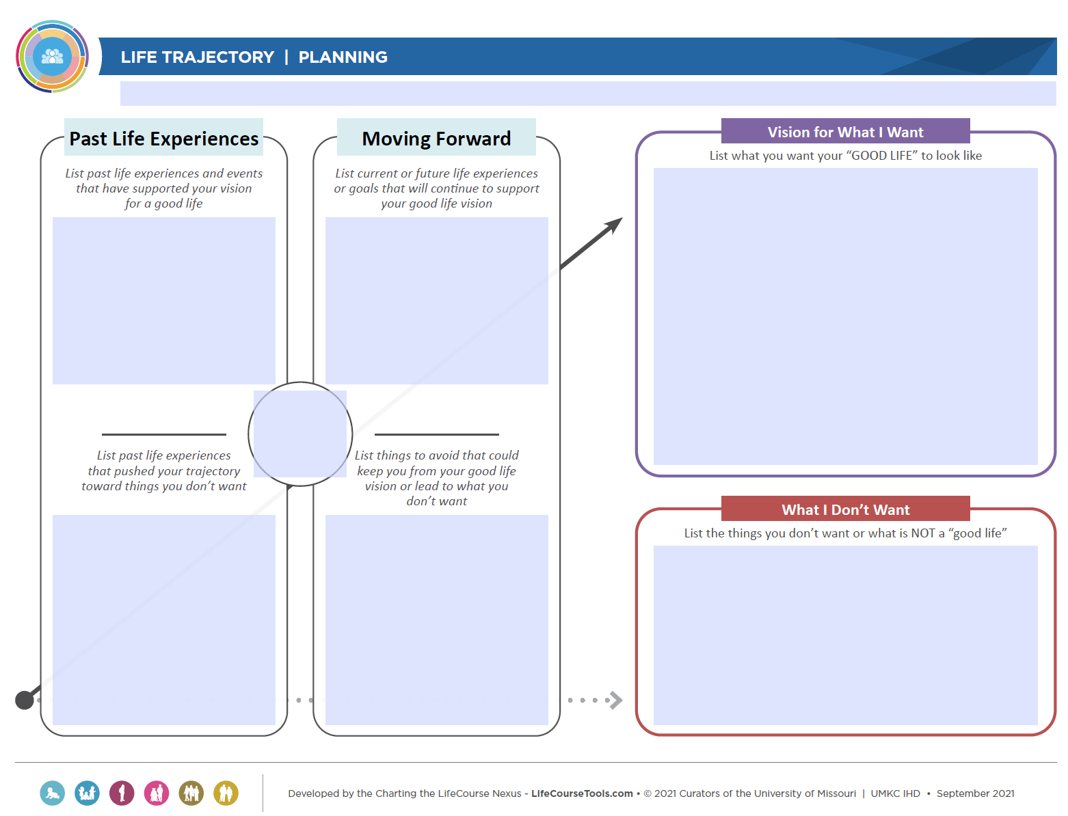
Recursos para la implementación de una planificación centrada en la persona
El marco Trazando el curso de la vida fue desarrollado por las familias para ayudar a las personas con discapacidades y las familias a cualquier edad o etapa de la vida a desarrollar una visión para una buena vida, pensar en lo que necesitan saber y hacer, identificar cómo encontrar o desarrollar apoyos y descubrir lo que se necesita para vivir las vidas que quieren vivir.
Una variedad de recursos están disponibles para facilitar la visión, la planificación, el aprendizaje, etc. https://www.lifecoursetools.com/
Notes:
El marco de Charting the LifeCourse está dirigido por el Instituto de Desarrollo Humano de la Universidad de Missouri -Kansas City, un Centro Universitario de Excelencia (UCEDD). El marco de Charting the LifeCourse está diseñado para ayudar a las organizaciones a evaluar, mejorar, desarrollar y evaluar políticas, prácticas y procedimientos para garantizar apoyos centrados en la persona y la familia que conduzcan a una buena vida. Los principios y herramientas de CtLC se pueden integrar en los procesos existentes con individuos, familias y personal, y también se pueden usar para apoyar el pensamiento estratégico y la planificación de la organización..

Slide 27
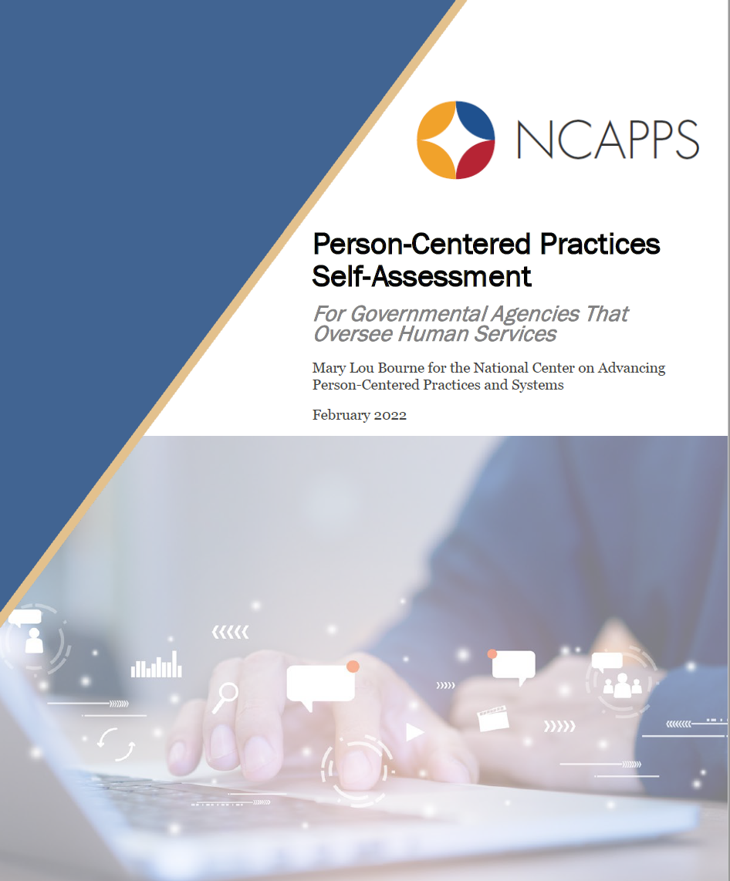
¿Cómo avanzamos?
Primer paso: Llevar a cabo una Autoevaluación de prácticas centradas en la persona
Mide el progreso en ocho dominios diferentes:
Liderazgo
Cultura centrada en la persona Elegibilidad y acceso al servicio Planificación y supervisión de servicios centrados en la persona Finanzas Capacidad y capacidades de la fuerza laboral Colaboración y asociación Calidad e Innovación
Notes:
Con muchos recursos para guiar nuestro camino, es importante identificar lo que la organización puede hacer y lo que cada individuo puede hacer para asegurarse de que estamos "poniendo a la persona primero" y satisfaciendo la diversidad de necesidades. El primer paso puede ser una autoevaluación organizacional.
La Autoevaluación de Prácticas Centradas en la Persona fue desarrollada por el National Center on Advancing Person-Centered Practices and Systems. Esta autoevaluación está diseñada para ayudar a los líderes a medir su progreso en hacer que los sistemas de servicios humanos estén más centrados en la persona. Está diseñado para ser utilizado por organizaciones que administran servicios basados en la comunidad.
Una vez que los empleados de la agencia han completado la autoevaluación de forma independiente, pueden reunirse para revisar los puntajes, discutir las discrepancias y llegar a un acuerdo sobre un solo puntaje de la agencia. También podría ser útil examinar los puntajes promedio y mediano, así como las medidas de propagación (por ejemplo, desviación estándar) entre diferentes programas o niveles de personal. Examinar estas diferencias podría ayudarlo a identificar áreas de excelencia u oportunidades para apoyar áreas de mejora.
Los puntajes también pueden ayudarlo a desarrollar un plan de cambio de sistemas. El plan debe describir cómo desarrollará los cambios para mover su sistema a una puntuación de cinco (excelente progreso). Por ejemplo, si obtiene una puntuación de dos en un área, su plan de acción se centrará en cómo implementar las actividades descritas en los pasos tres o cuatro. De esta manera, la autoevaluación puede ayudarlo a decidir dónde enfocar la energía y los recursos limitados.
La autoevaluación puede realizarse periódicamente; Los puntajes pueden ayudar a proporcionar una imagen de si y cómo nuestra agencia está cambiando a medida que trabajamos hacia mayores niveles de práctica centrada en la persona.
Bourne, M. L. (2020). NCAPPS Person-Centered Practices Self-Assessment. National Association of State Directors of Developmental Disabilities Services, Management Support Solutions, Inc., and Human Services Research Institute. Cambridge, MA: National Center on Advancing Person-Centered Practices and Systems.
3

Slide 28
Prácticas/acciones para las Organizaciones
Alinear
Alinee los estándares de planificación centrados en la persona con los estándares de programa y práctica de la organización para integrar la estructura.
Cometer
Comprometerse a promover políticas y prácticas que pongan a la persona en primer lugar y satisfagan sus diversas necesidades.
Crear
Crear una cultura organizacional que crea en la capacidad y el derecho de una persona a tomar sus propias decisiones de vida.
Apoyo
Apoyar al personal para desarrollar competencias personales como "facilitadores" de la atención centrada en la persona a través de la capacitación y supervisión continuas.
Medir
Establecer metas para expandir o mejorar las prácticas centradas en la persona y la atención culturalmente receptiva; medir periódicamente.

Slide 29
Prácticas/Acciones para el personal
Explorar
Explore su competencia cultural individual; considerar sus habilidades, conocimientos y conciencia en sus interacciones con los demás.
Desarrollar continuamente el conocimiento, las habilidades y las actitudes para facilitar de manera efectiva la planificación centrada en la persona y la prestación de servicios.
Comprometerse
Comprometerse con los sistemas y apoyos a los que una persona puede optar por acceder a través de una variedad de áreas de salud, humanos y otras áreas de servicio.
Uso
Utilice un proceso estructurado basado en la evidencia para llevar a cabo acciones, sesiones y documentación de planificación centradas en la persona.
Abogado
Ser un defensor de la atención centrada en la persona / sugerir estrategias creativas para abordar las necesidades y deseos de la persona.
Construir

Slide 30
Preguntas para Reflexión
Poner a la persona en primer lugar y respetando la diversidad de necesidades

Slide 31
Preguntas de práctica reflexiva
Proveedores de servicios directos: ¿Hasta qué punto cree que alinea los servicios clínicos o de apoyo que ofrece con las prácticas de evaluación, planificación y monitoreo cultural y lingüísticamente competentes y centradas en la persona?
Gerentes: ¿Cómo ha involucrado nuestra agencia a personas de todos los orígenes culturales y étnicos que utilizan nuestros servicios para participar en los cambios / nuevos desarrollos del programa y tienen un papel valioso en la provisión de comentarios sobre nuestro sistema?
Administradores: ¿Puede describir cómo nuestra misión, visión y valores se conectan directamente con un conjunto de estándares que reflejan políticas, procedimientos y prácticas centradas en la persona en nuestra prestación de servicios?
Notes:
Revise las preguntas reflexivas para la próxima vez que se reúna. Anime a los participantes a centrarse en las preguntas reflexivas.

Slide 32
REFERENCIAS
Bourne, Mary Lou (2020). NCAPPS Person-Centered Practices Self-Assessment. National Association of State Directors of Developmental Disabilities Services, Management Support Solutions, Inc., and Human Services Research Institute. Cambridge, MA: National Center on Advancing Person-Centered Practices and Systems. https://ncapps.acl.gov/
Ch. 2016-241, Laws of Florida. http://www.leg.state.fl.us/statutes/index.cfm?App_mode=Display_Statute&URL=0300-0399/0394/Sections/0394.4655.html
Cross, T., Bazron, B., Dennis, K., & Isaacs, M. (1989). Towards a culturally competent system of care (Vol. 1). Washington, DC: Georgetown University Child Development Center, CASSP Technical Assistance Center.
Mental Health Commission of Canada (2015). Recovery Guidelines. Ottawa, ON.
Sanderson, H. (2000). Person-centered planning: Key features and approaches. http://www.familiesleadingplanning.co.uk/Documents/PCP%20Key%20Features%20and%20Styles.pdf

Slide 33
REFERENCIAS
Substance Abuse and Mental Health Services Administration (2014). Improving Cultural Competence. Treatment Improvement Protocol (TIP) Series No. 59. HHS Publication No. (SMA) 14-4849. Rockville, MD: SAMHSA.
Tondora, J., Croft, B., et al. (2020, Nov.) Five competency domains for facilitators of person-centered planning. NCAPPS. https://ncapps.acl.gov/
US Department of Health and Human Services (2014). Guidance to HHS Agencies for Implementing Principles of Section 2402(a) of the Affordable Care Act: Standards for Person-Centered Planning and Self-Direction in Home and Community-Based Services Programs. https://acl.gov/sites/default/files/programs/2017-03/2402-a-Guidance.pdf

Slide 34
¡GRACIAS!
¿Preguntas?

